Slide 1
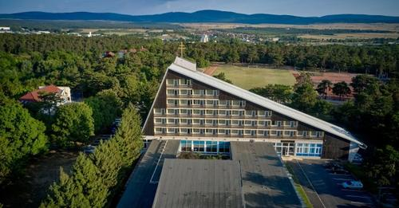
Veszprémi Érseki Főiskola

Slide 2
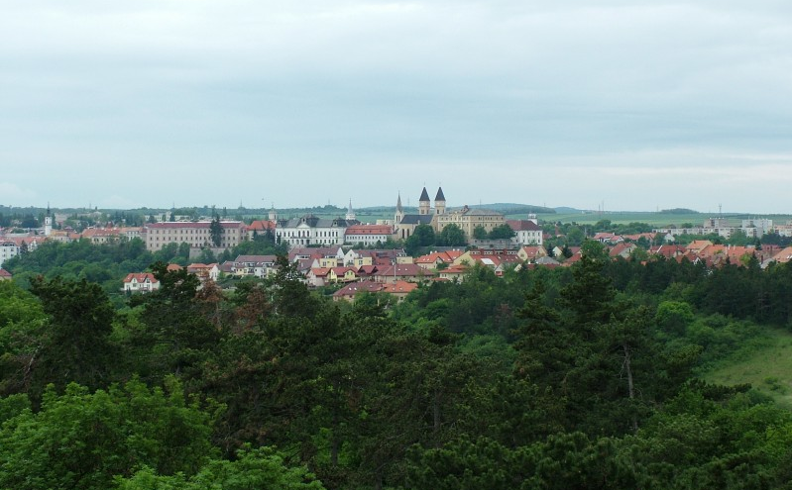
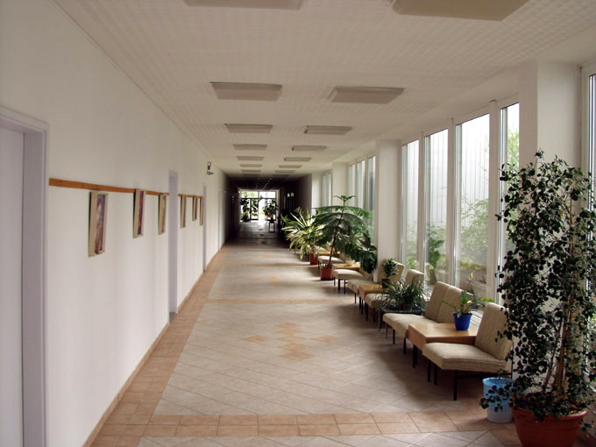
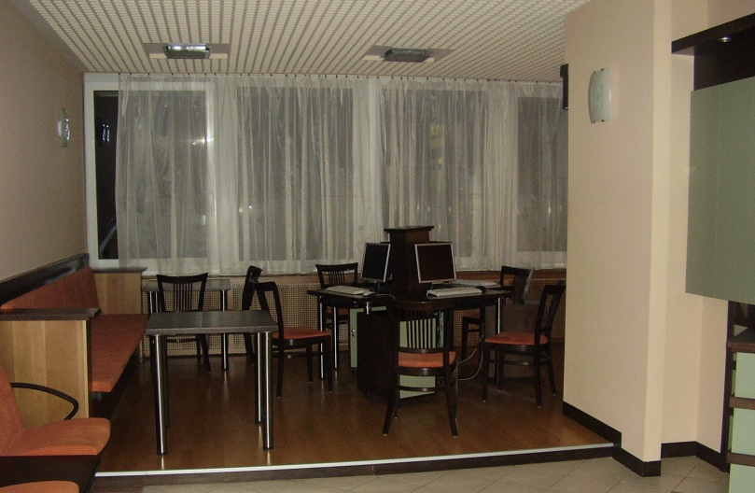
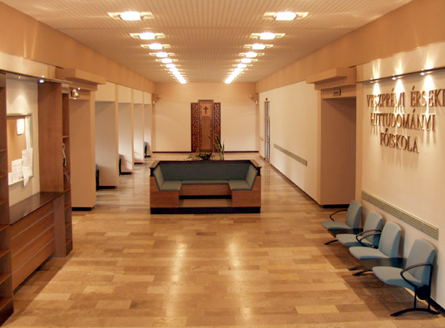
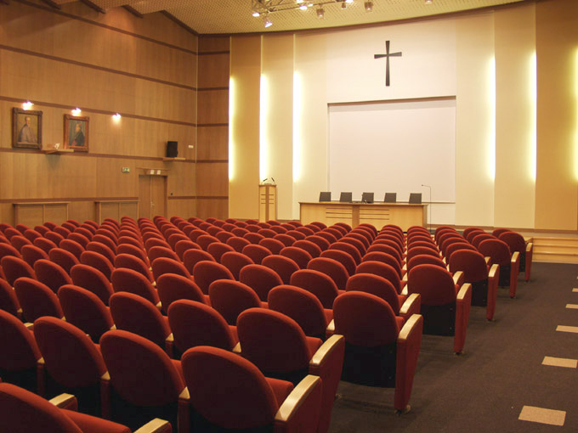
Képek a főiskoláról

Slide 3
A Veszprémi Érseki Főiskola Szociális Tanulmányok Tanszék képzési kínálata
Alapképzés
Szociális munka alapszak (7 félév)
Szakirányú továbbképzéseink (diplomára alapuló)
Alkalmazott szociális gerontológia szakirányú továbbképzés (2 félév)
Iskolai szociális munka szakirányú továbbképzés (2 félév)
Helyi szociális politika szakirányú továbbképzés (2 félév)

Slide 4
MEGHÍVÓ EGY SZÉP HIVATÁSRA Szociális munka alapszak

Slide 5
Mi a szociális munkás képzés célja?
Olyan szakemberek képzése, akik:
HATÉKONYAN KÉPESEK SEGÍTENI az egyének, családok,csoportok, közösségek életét és működőképességük javulását;
- aktívan közreműködnek az egyént és a társadalmat VESZÉLYEZTETŐ TÉNYEZŐK FELTÁRÁSÁBAN, MEGELŐZÉSÉBEN.

Slide 6
Milyen tantárgyakat tanulhatsz?
Szakmai tárgyak:
Szociális munka speciális kliensekkel: fogyatékosokkal szenvedélybetegekkel, fogvatartottakkal, hajléktalanokkal stb.
Szociális munka intézményekben: kórházakban, iskolákban
Egyéni esetkezelés I-II. (egyénekkel és családokkal)
Szociális munka csoportokkal
és sok más érdekes tantárgy
Alapozó tárgyak:
Pszichológiai tárgyak
Szociológiai tárgyak
Közgazdasági, jogi ismeretek
Társadalomtörténet
Szociáletika
Szociálpolitika
Bevezetés a szociális munka elméletébe és gyakorlatába

Slide 7
A tanulmányok során nagy szerep jut a
A hallgatók különféle terepeken
(idősek otthona, kórház, börtön, drogambulancia,
családsegítő szolgálat, hajléktalan ellátás stb.)
szereznek gyakorlati tapasztalatokat.
gyakorlati munkának
A képzés több mint 40 % gyakorlat

Slide 8
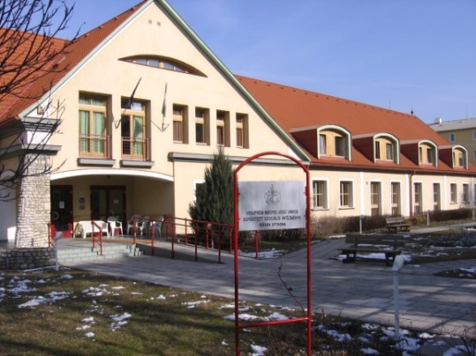
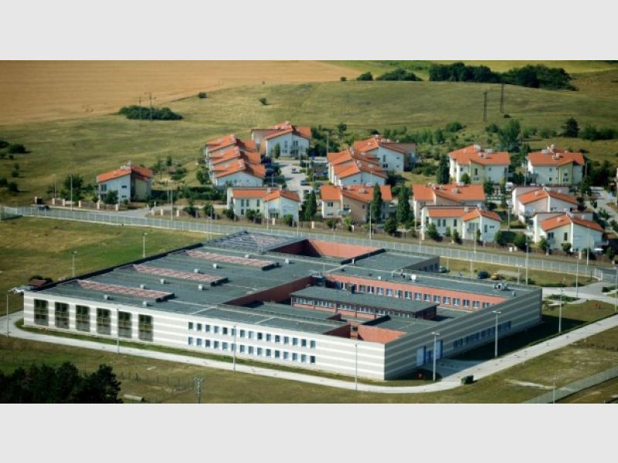
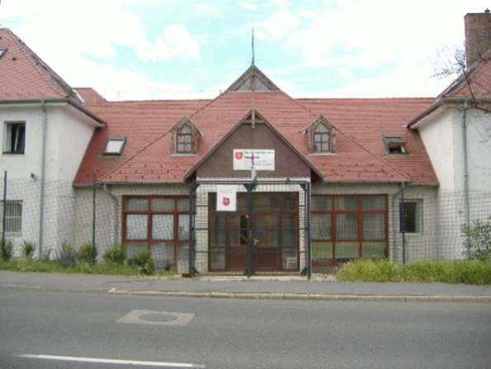
Gyakorlati helyeink
családsegítő és
gyermekjóléti intézmények
idősotthonok
igazságügyi osztály (pártfogói munka)
kórház
gyermekvédelemi intézmények
fogyatékos személyek ellátásai
alapítványok
karitatív szervezetek
börtön
hajléktalan ellátás

Slide 9
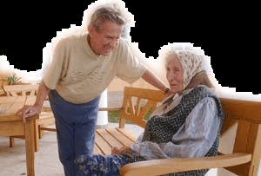
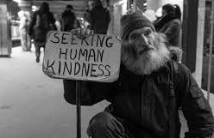
Kikkel foglalkozik a szociális munkás?

Slide 10
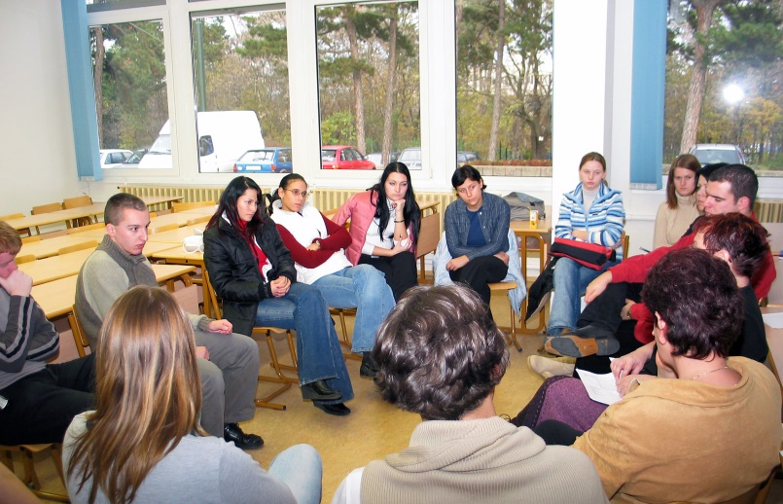
Személyiségfejlesztés, önismeret
A hallgatók olyan kiscsoportos foglalkozásokon is részt vesznek, amelyek személyiségük fejlődését szolgálják, hogy képessé váljanak a hatékony segítésre.
Kommunikációs tréning
Szociálterápiás szerepjáték
Segítő beszélgetés

Slide 11
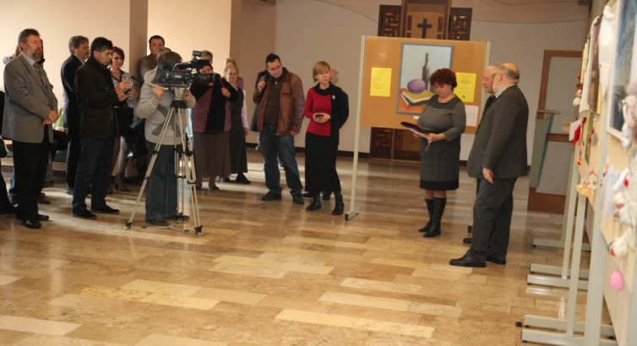
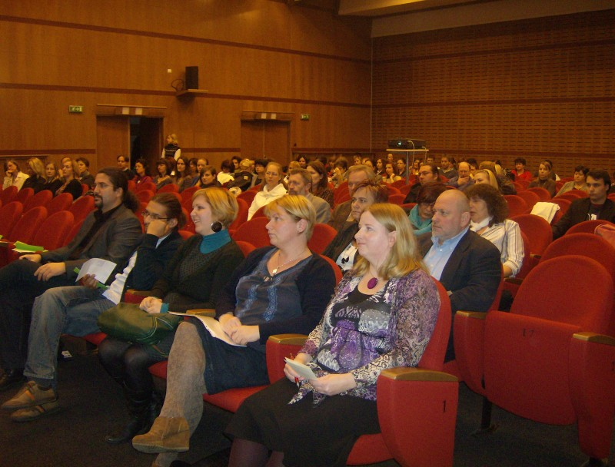
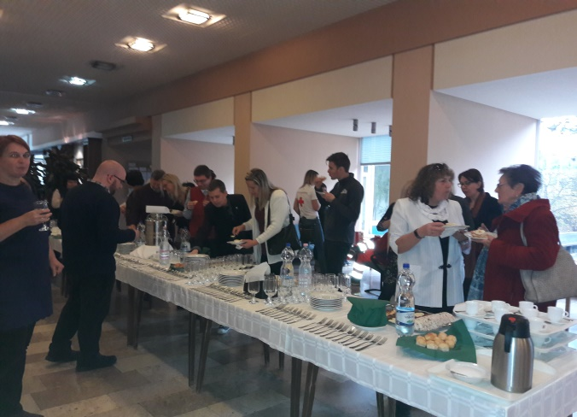
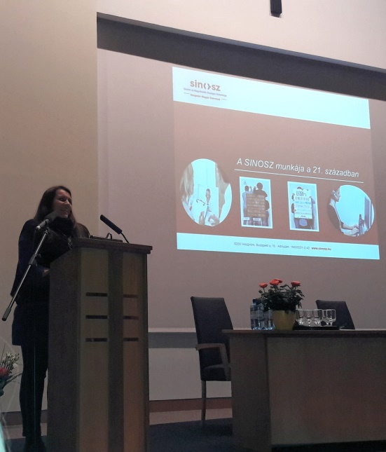
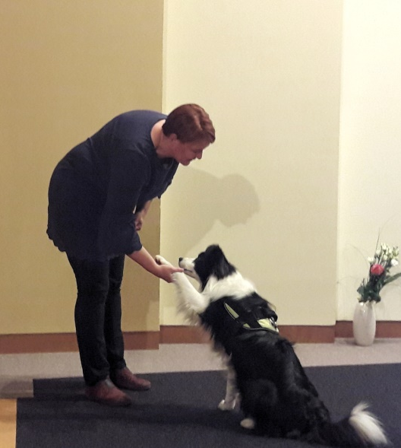
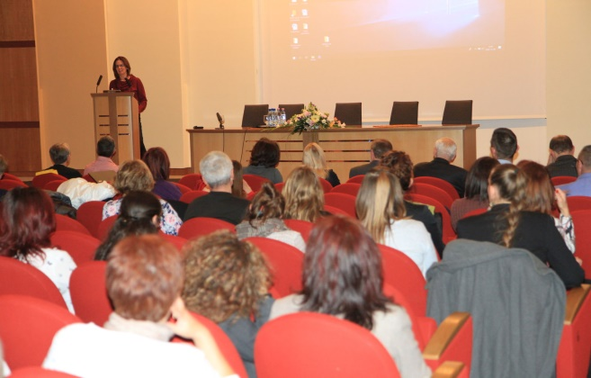
Szakmai napok november 19-én (Szent Erzsébet napján)

Slide 12
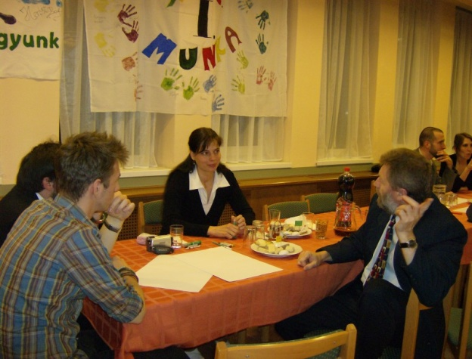
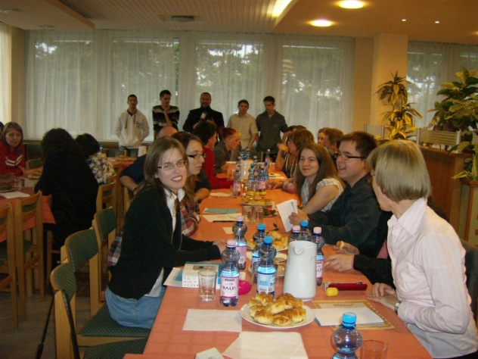
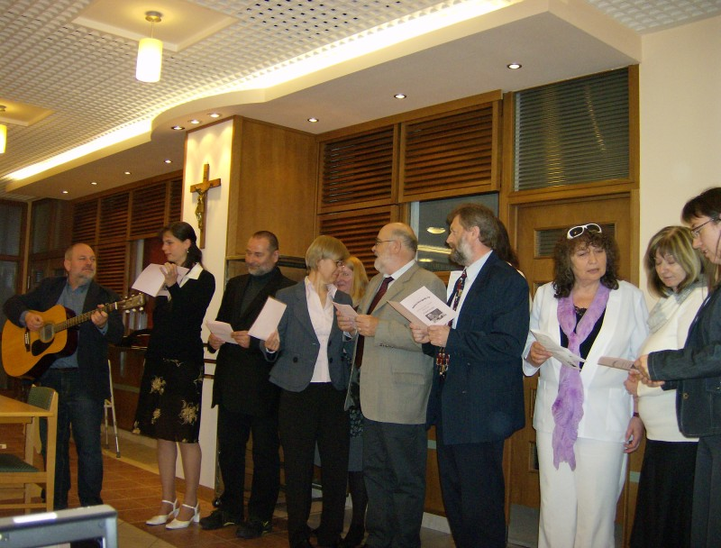
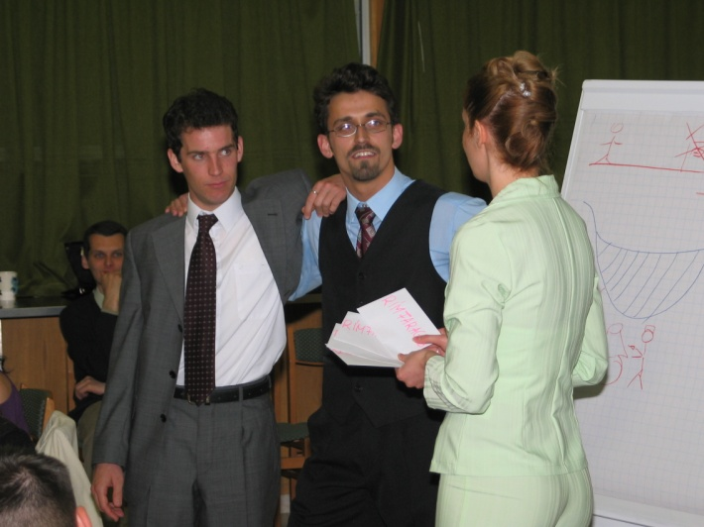
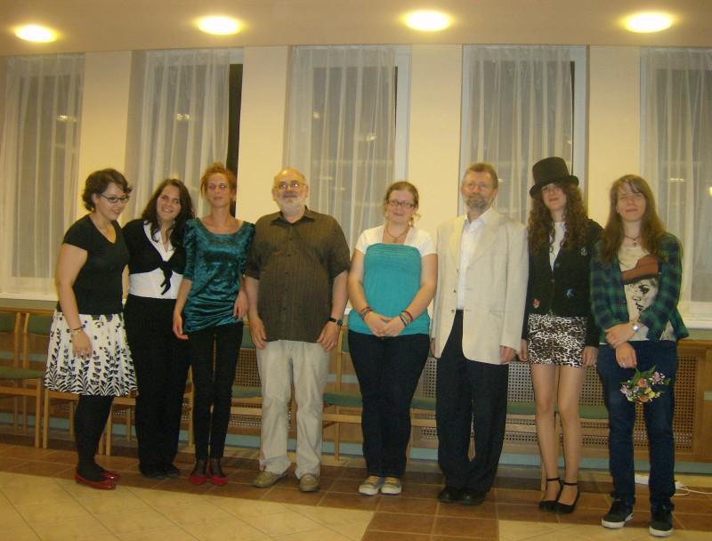
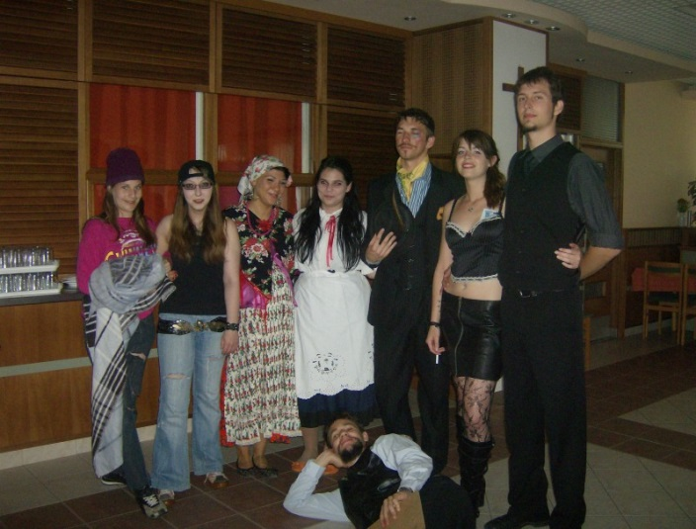
Szakestek

Slide 13
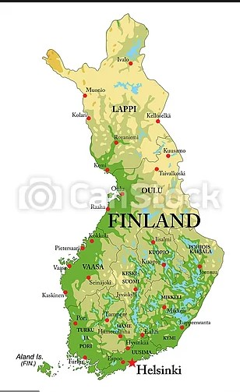
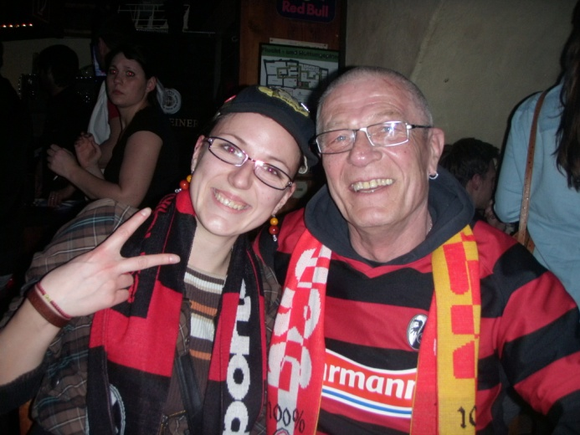
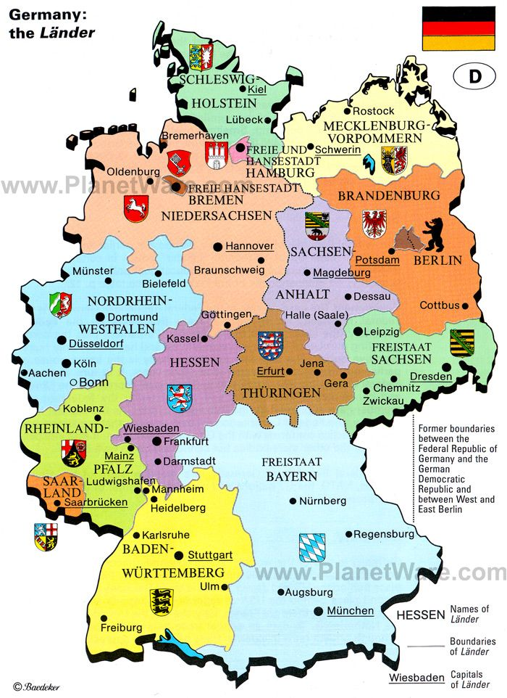
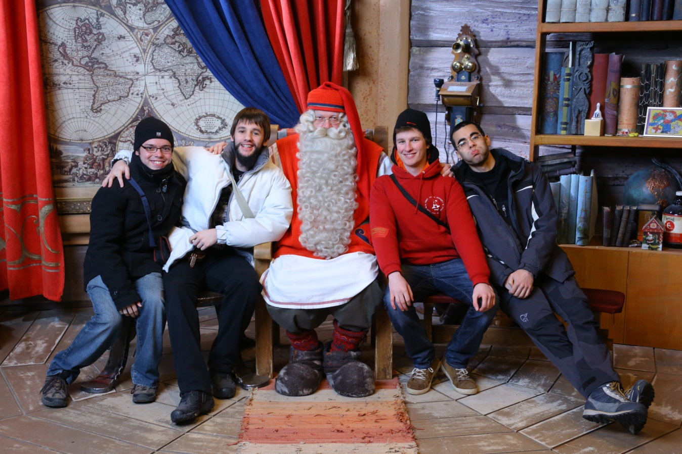
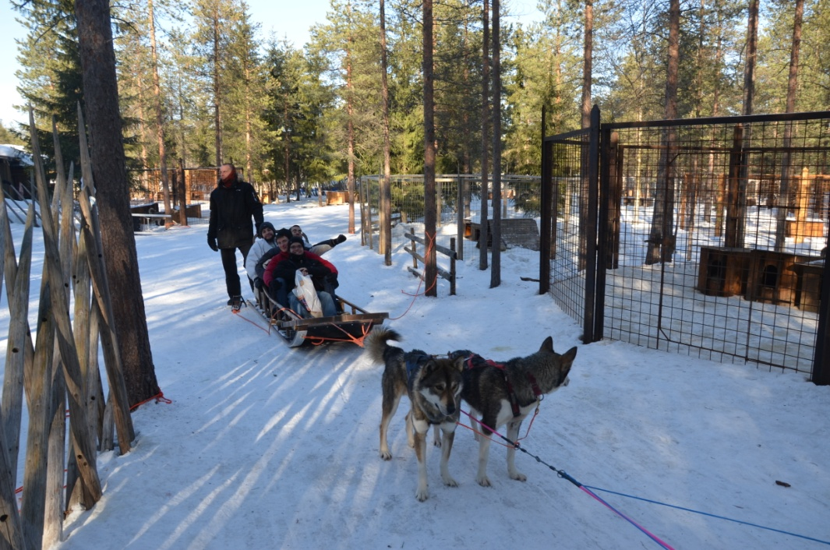
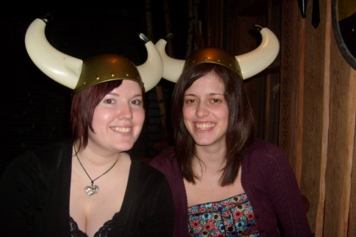
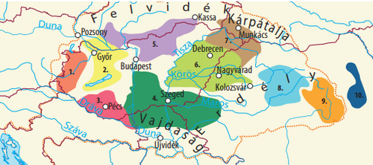
Erasmus+ lehetőségek
Finnország
Freiburg
Kolozsvár

Slide 14
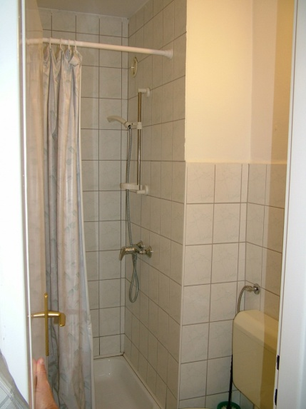
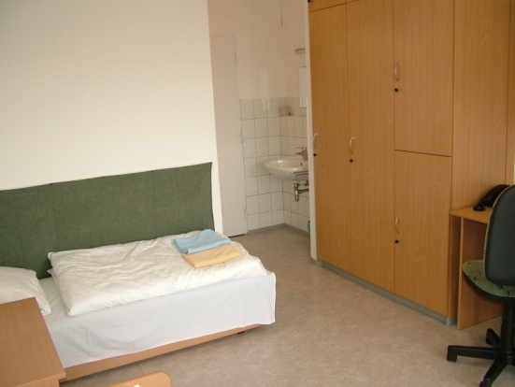
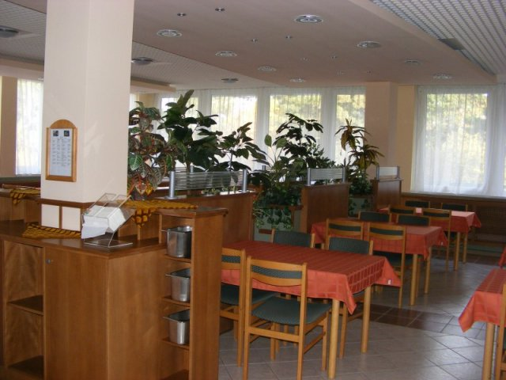
A VÉF egyéb szolgáltatásai
Kollégium
Sportolási lehetőség
Menza
Könyvtár
Angol, német nyelvoktatás

Slide 15
hol lehet vele elhelyezkedni?
Önkormányzatok;
Civil szervezetek, alapítványok;
Iskolák
Idősek otthonai
Család és gyermekjóléti szolgálatok
Pártfogói szolgálatok
Alkohol- és drogambulanciák;
Hajléktalanszállók
Fogyatékosok intézményei
államilag elismert diplomát ad

Slide 16
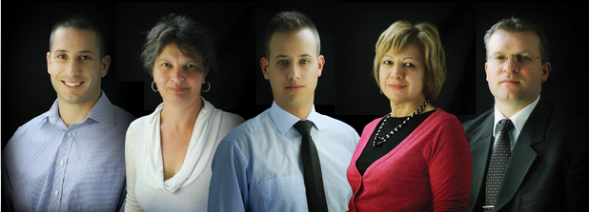
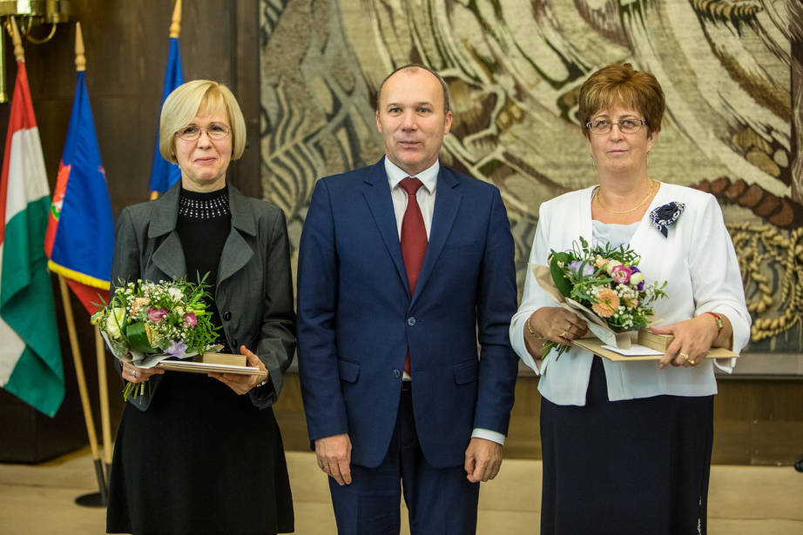
Ők is nálunk végeztek!
2013
Hornig-díj
2014
2015
Bővebben: http://mindennapokhosei.hu/

Slide 17
Kiket várunk hallgatóknak?
Olyan fiatalokat, akik:
- NYITOTTAK a környezetükben felmerülő szociális
problémák iránt;
- szívesen vállalják bajbajutott EMBERTÁRSAIK SEGÍTÉSÉT;
- késztetést éreznek arra, hogy "felelősen gondolkodjanak” KÖZÖSSÉGÜK JÖVŐJÉRŐL;
- ÉRDEKLŐDNEK A TÁRSADALOMTUDOMÁNYOK iránt és széleskörű ismeretet kívánnak szerezni az emberi kapcsolatokról.

Slide 18
Szociális munka alapszak (BA)
Képzés ideje: 6 félév + 1félév intenzív szakmai gyakorlat
Képzési formák:
nappali munkarend
levelező munkarend
Finanszírozási formák:
államilag támogatott
önköltséges
Továbbtanulási lehetőségek
Mester (MA) szakok
szociális munka, szociológia, szociálpolitika, szociálpszichológia, közösségi és civil tanulmányok, kulturális antropológia, kisebbségpolitika, kriminológia stb.
Posztgraduális képzések
pl. mentálhigiéné, gerontológia, iskolai szociális munka, családterepauta- családgondozó, addiktológiai konzultáns, közösségi animátor

Slide 19
Felvételi információk
Szociális munka alapszak
Két pontszámítási mód alkalmazható:
Egy tárgyból a szakon emelt szintű érettségi a követelmény: magyar nyelv és irodalom, történelem,
matematika, idegen nyelv és társadalomismeret.
Egyéb utak:
Pontszámítás felsőfokú oklevél alapján (a felsőfokú oklevél minősítésének megfelelően számított pontokból)
Pontszámítás felsőoktatási felvételi szakmai vizsga alapján (2005 előtt érettségizettek számára adott lehetőség az emelt szintű érettségi kiváltására)
Pontos információk a www.felvi.hu, illetve a szakról további információk az alábbi linken olvashatók: https://ersekifoiskola.hu/index.php/kepzeseink-oktatas/ba-szakok/szocialis-munka-ba-szak.html oldalon

Slide 20
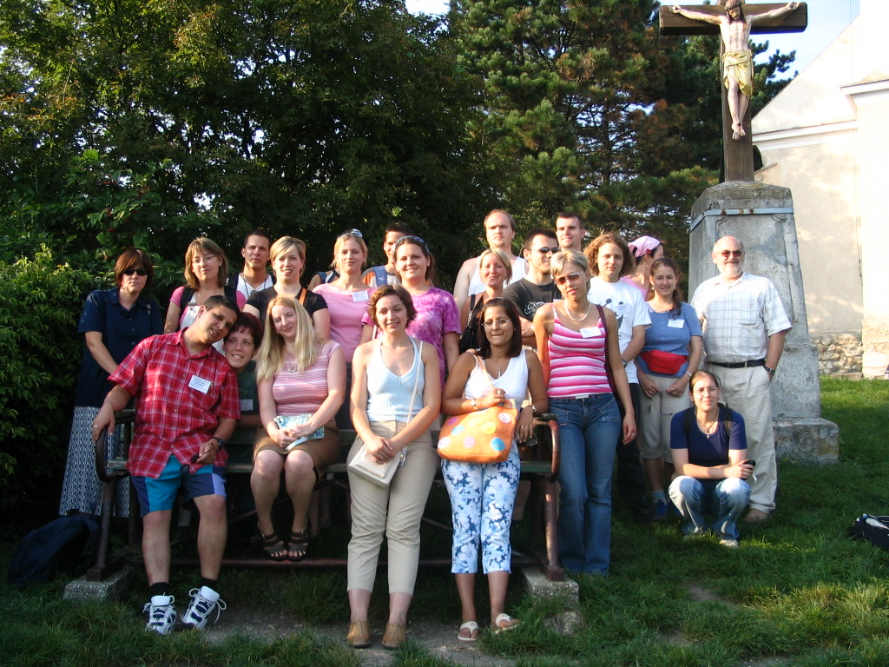
A JELENTKEZÉSEDET VÁRJÁK
a szociális munka szak
tanárai és hallgatói.
www. ersekifoiskola.hu
VESZPRÉMI ÉRSEKI FŐISKOLA SZOCIÁLIS TANULMÁNYOK TANSZÉK
8200 Veszprém, Jutasi út 18/2. Telefon: 88/542-708
E-mail: szocm@vhf.hu

